Slide 1
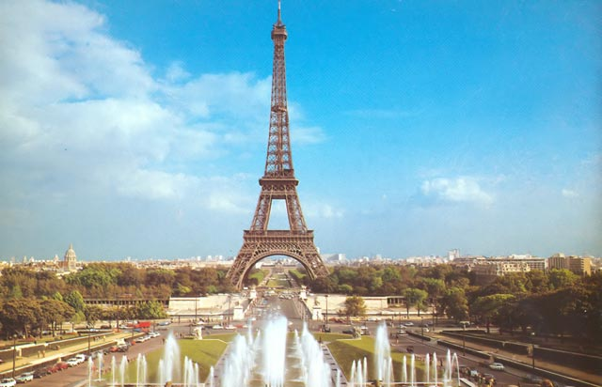
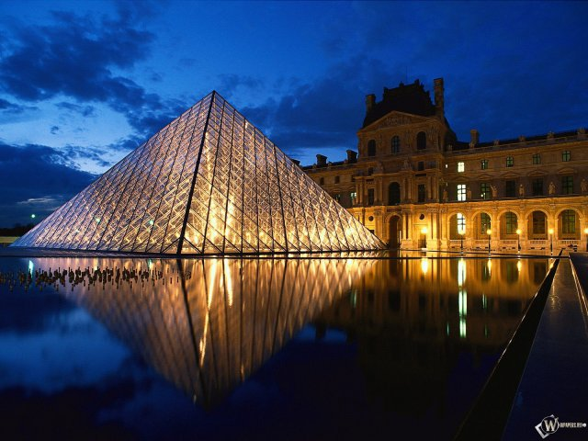
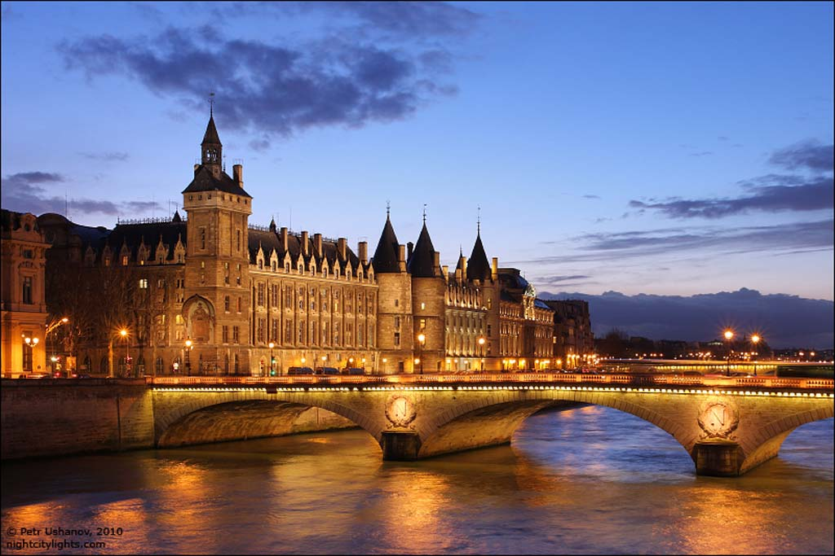
Франція

Slide 2


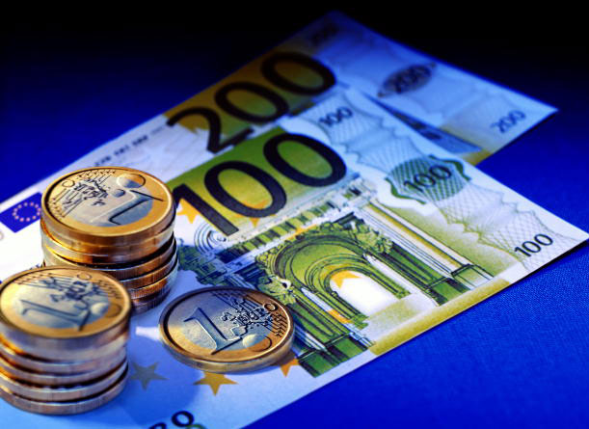
Офіційна назва:
Французька Республіка;
Площа: 551,6тис.км²
Населення: 62,9 млн. осіб;
Столиця: Париж;
Офіційна мова:
французька;
Грошова одиниця: євро;
Кількість федеральних
земель: 22.

Slide 3
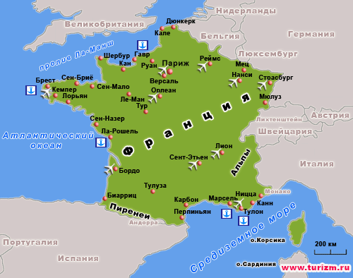
Географічне положення
Франція займає західну частину Європейського материка. Завдяки своєму географічному та геополітичному розташуванню Францію нерідко називають «центральною країною Західної Європи». Франція має одночасний вихід до Атлантичного океану, Середземного моря і через Ла-Манш у Північне море та контролює головні гірські системи Західної Європи, межує з Андоррою, Бельгією, Люксембургом, Німеччиною, Швейцарією, Італією та Іспанією.

Slide 4
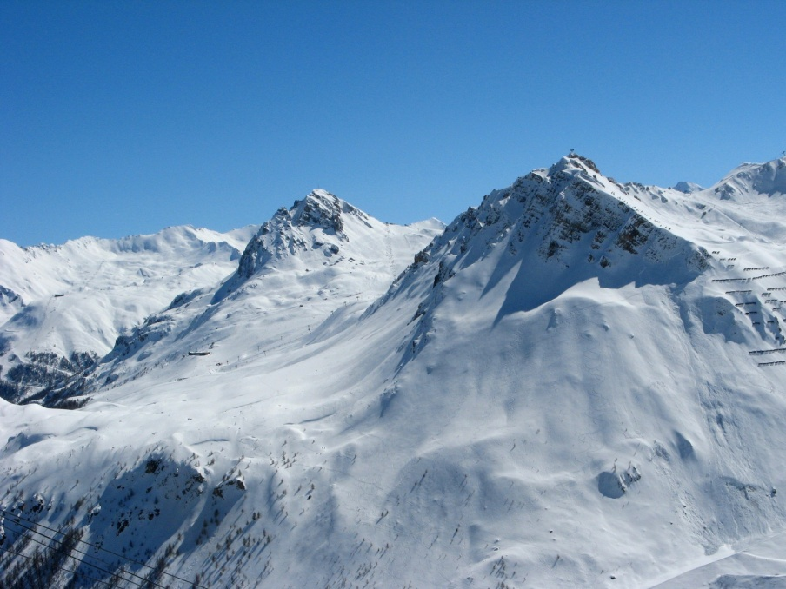
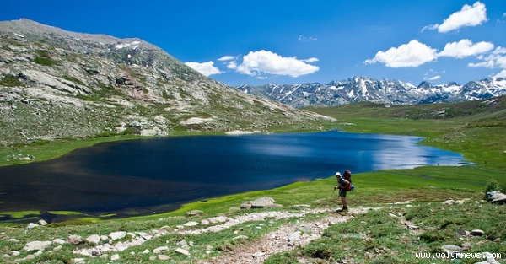
Природні ресурси та умови
Природні умови на території країни досить різноманітні. Є високі гори, плоскогір’я й рівнини.

Slide 5
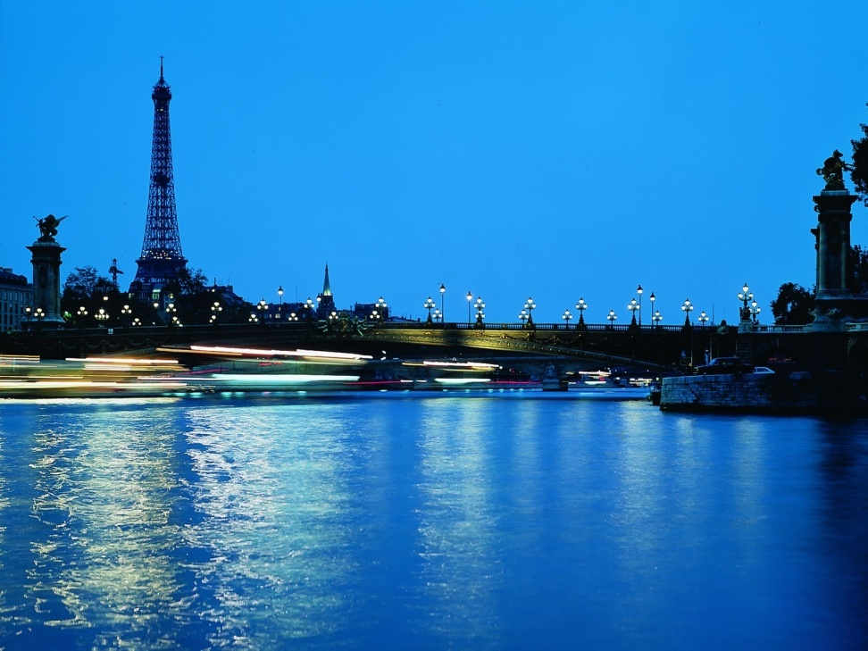
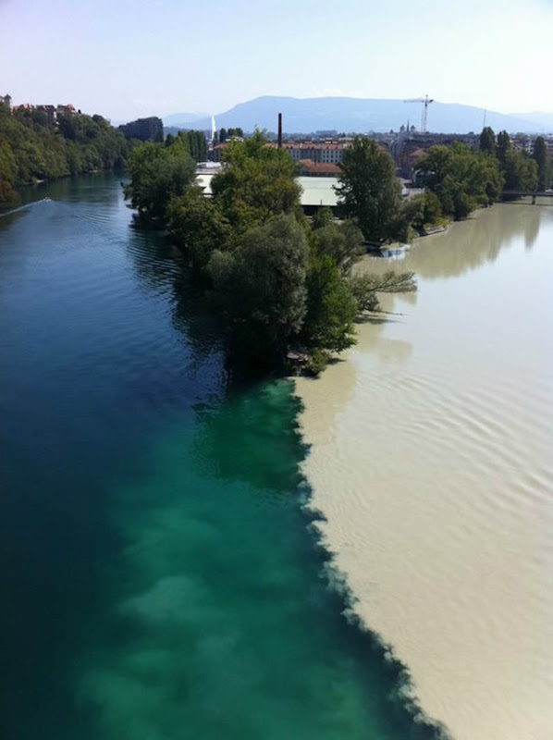
Найбільші річки Франції: Сена, Луара (найдовша), Гаронна і Рона. Система каналів сполучає між собою основні річки країни та Рейн.
Родючі ґрунти має Гароннська низовина біля підніжжя Піренєєв та ділянка на північний захід від нижньої течії Гаронни.

Slide 6
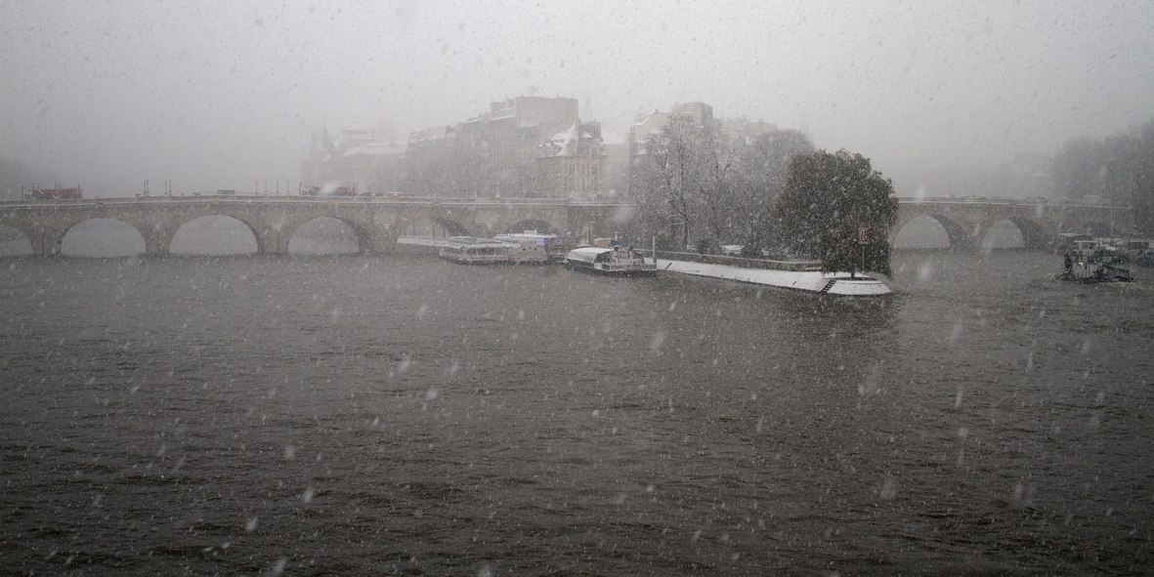
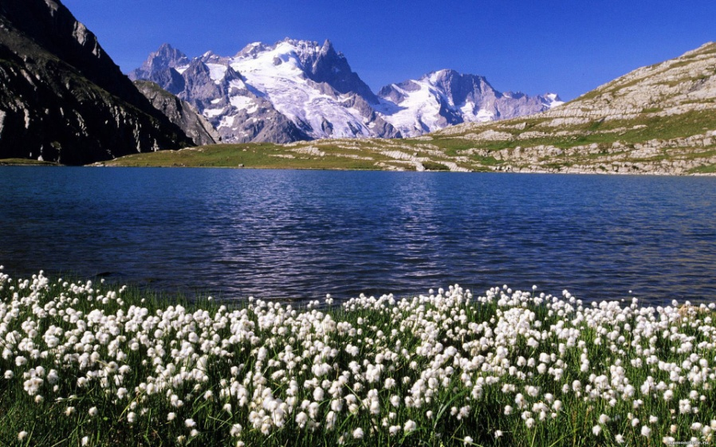
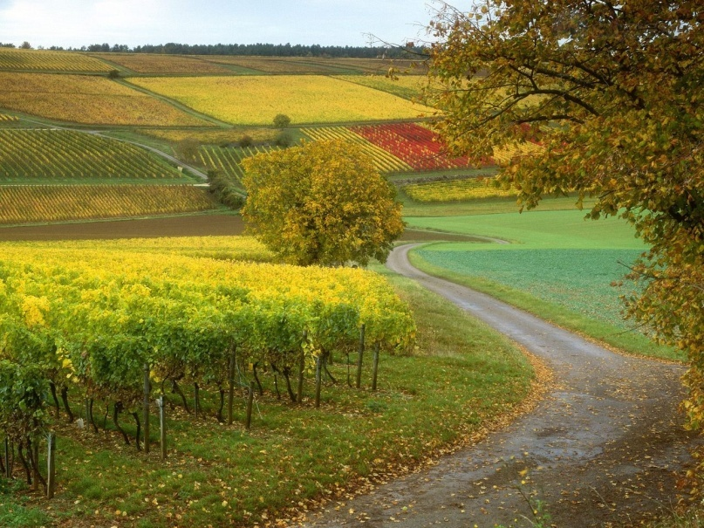
Клімат
Клімат помірно морський, переходить на сході до помірно-континентального, а на південному узбережжі до субтропічного. Літо досить жарке і сухе - середня температура в липні досягає 23-25 градусів по Цельсію, у той час як для зимових місяців характерні дощі при температурі повітря 7-8 C. Основна частка опадів припадає на період з січня по квітень, а їх загальна кількість коливається в межах 600-1000 мм. На західних схилах гір цей показник може досягати позначки в 2000 мм і більше.

Slide 7
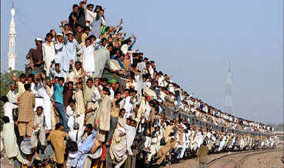

Народонаселення
Франція – мононаціональна держава, кожен уродженець країни вважається французом.
Переважна більшість віруючих католики – 88 %, є протестанти, мусульмани, православні.

Slide 8
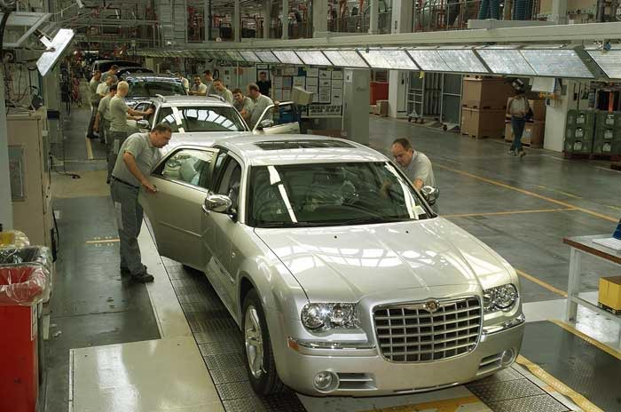
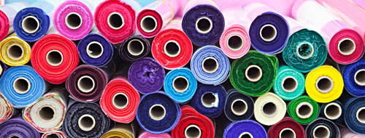
Промисловість
Париж – найбільший промисловий і транспортний центр країни, тут працюють підприємства авто- і авіабудування, електротехнічного машинобудування, хімічної, харчової, поліграфічної промисловості тощо, виготовляють товари широкого вжитку: модні швейні та галантерейні вироби.

Slide 9
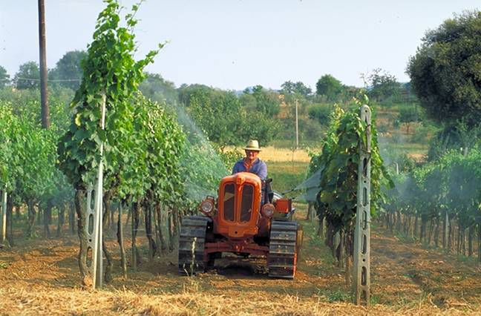
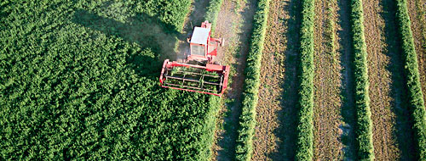
Сільське господарство
Сільське господарство є найбільш опікуваною державою галуззю, хоча основа його – приватне землеволодіння. Вирішальну долю продукції дають великі господарства з наділами понад 100 га, але чисельно переважають дрібні та середні. За обсягом виробленої сільськогосподарської продукції Франція посідає 1-е місце в Західній Європі та 3-є в світі після США й Канади.

Slide 10
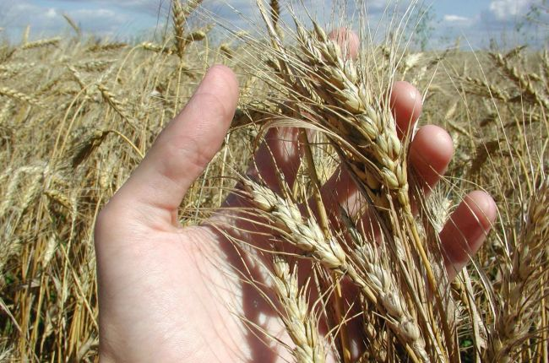
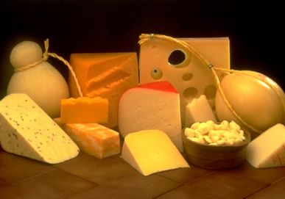
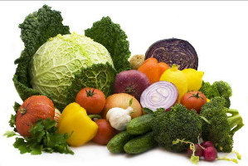
Франція – це найбільший європейський виробник пшениці, вершкового масла, яловичини, сирів (більше 400 сортів), ковбас, кондитерських виробів, вин.

Slide 11
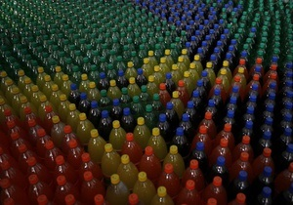
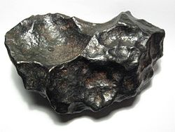
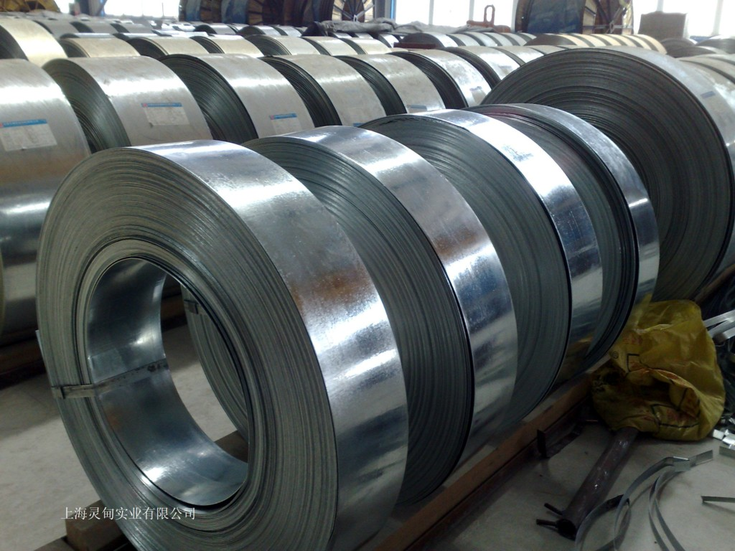
Зовнішньоекономічна діяльність
Переважають економічні зв’язки з розвинутими країнами та країнами ЄС. Основними статтями експорту країни є машини й транспортне устаткування, авіаційне обладнання та транспортні засоби, пластмаси, хімікалії, фармацевтична продукція, залізо і сталь, напої, продукція харчової промисловості, нові технології тощо. Основними торговельними партнерами є Німеччина, Іспанія, Італія, Велика Британія, Бельгія, США, Нідерланди.

Slide 12
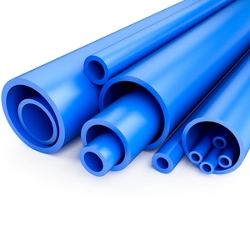
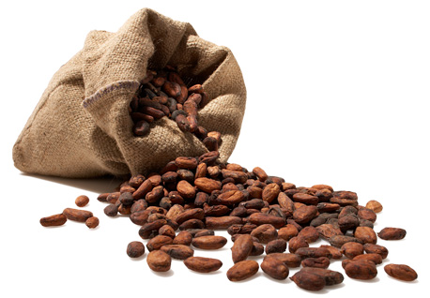
Імпортує Франція машини й устаткування, транспортні засоби, сиру нафту, пластмаси, хімікати, сировину й напівфабрикати, продовольство (чай, кава, какао, тропічні фрукти) основним чином з Німеччини, Бельгії, Італії, Іспанії, Нідерландів, Великої Британії, США, Китаю.

Slide 13
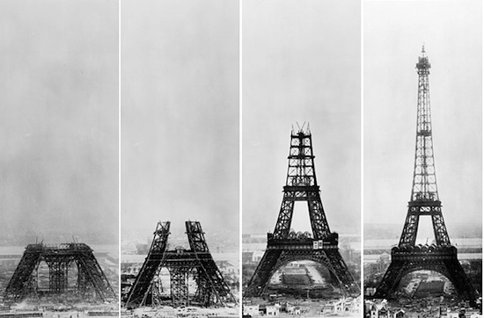
Культура
Французька культура — багата, різноманітна, з багатою історією, що відображає не тільки культуру кожного свого регіону, але і вплив імміграційних хвиль різних епох. Саме культурне багатство країни робить Францію одним з найпривабливіших туристичних напрямів.

Slide 14
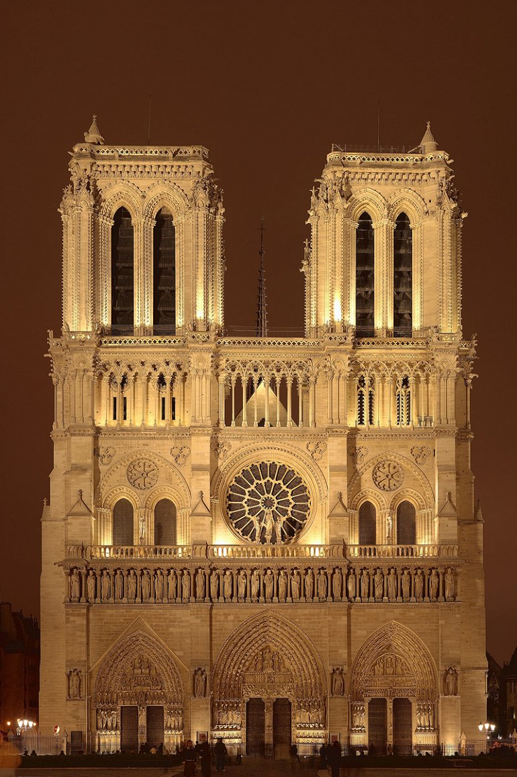
Собор Паризької Богоматері (Нотр-Дам-де-Парі).

Slide 15
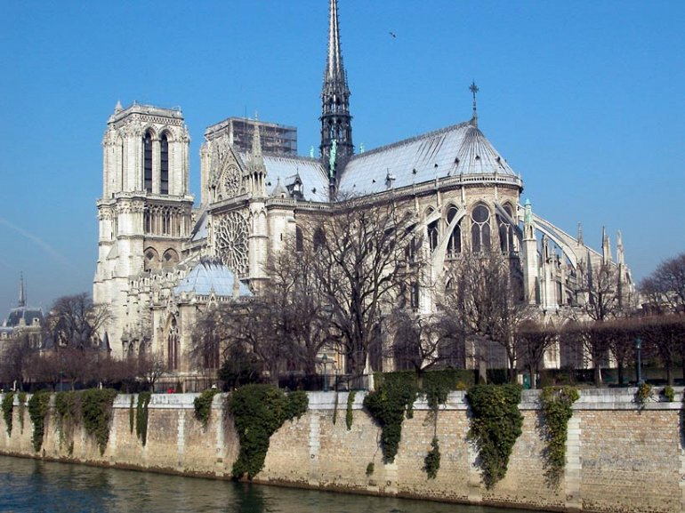

Slide 16
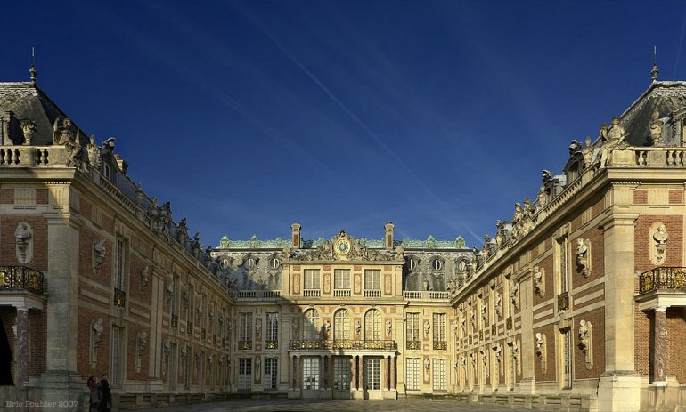
Палац Версаль

Slide 17
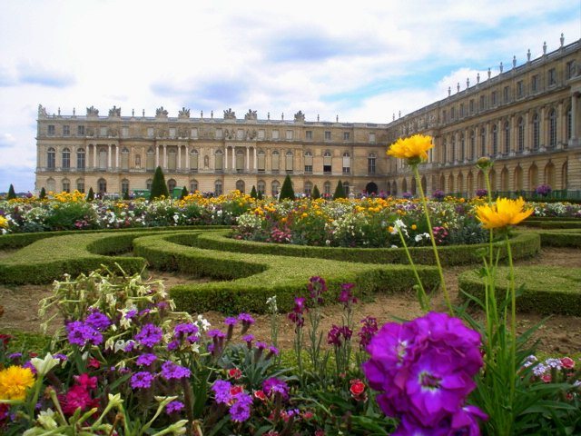

Slide 18
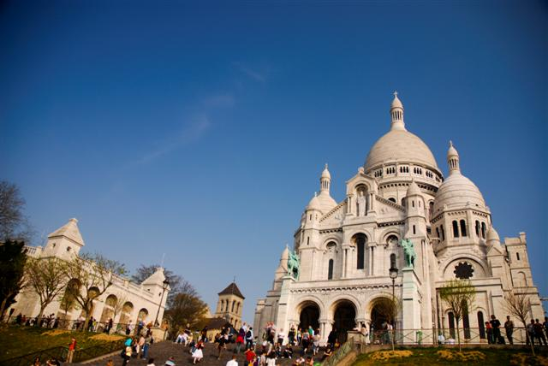
Базиліка Сакре-Кер

Slide 19
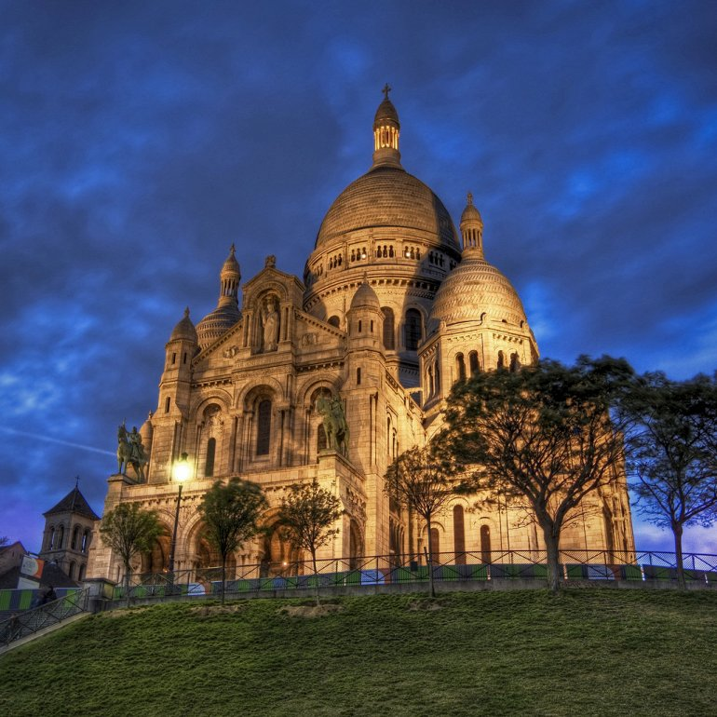

Slide 20
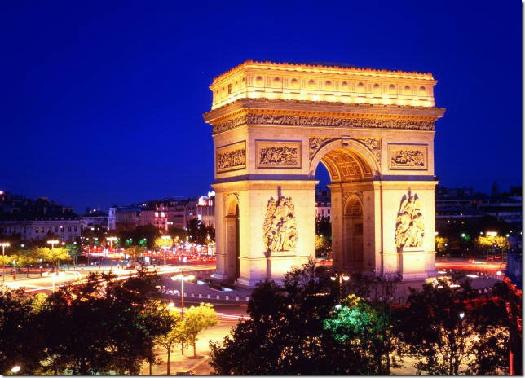
Тріумфальна арка Парижа

Slide 21
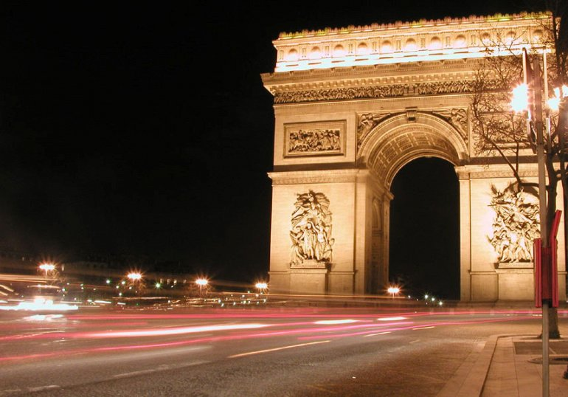

Slide 22
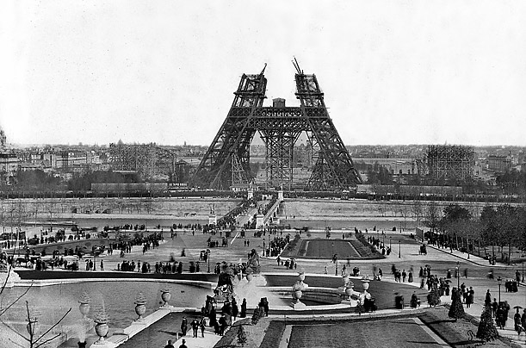
Ейфелева Вежа

Slide 23
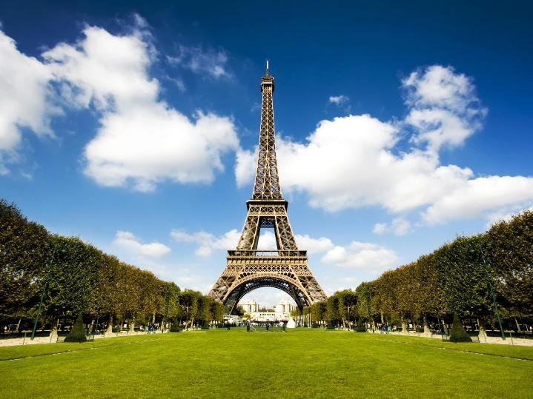

Slide 24

Дякую за увагу!

